Slide 1
Лекция 6
Нелинейные элементы
в цепях переменного тока.
Инерционные и безынерционные элементы
ОмГУПС, Кафедра теоретической электротехники. ТОЭ-3. Лекция №6. Тэттэр А.Ю., Ковалева Т.В., Пономарев А.В.

Slide 2
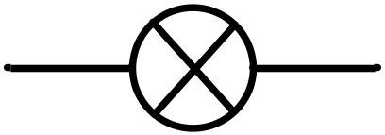
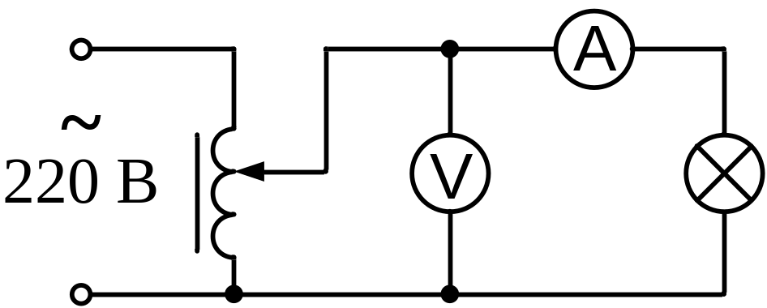

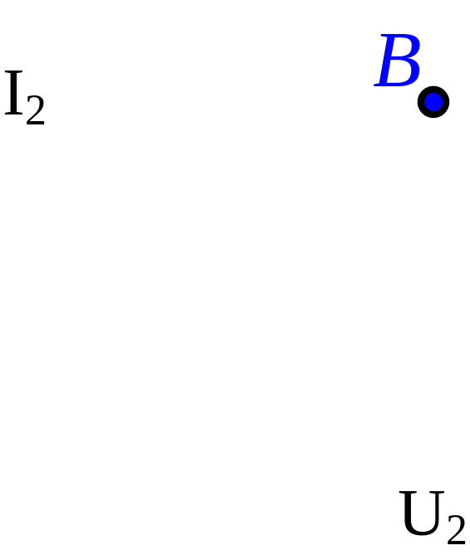
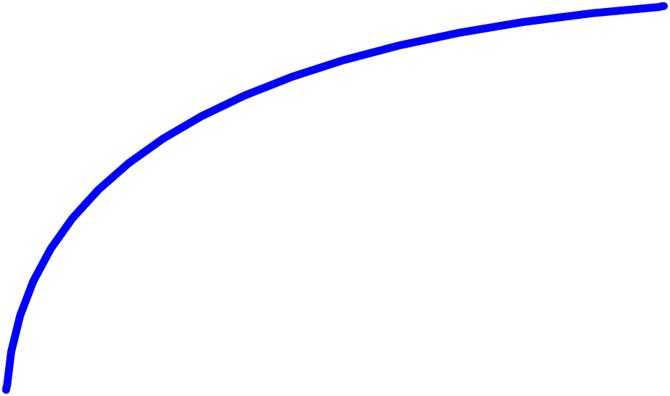
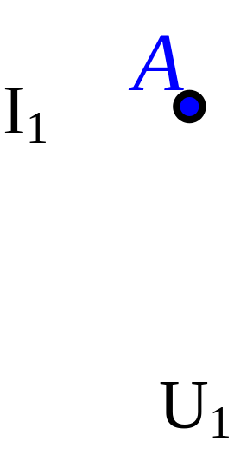
Инерционные нелинейные элементы
Лампа накаливания
U, В | 0 | 20 | … | 220
I, А | 0 | … | … | …
ОмГУПС, Кафедра теоретической электротехники. ТОЭ-3. Лекция №6. Тэттэр А.Ю., Ковалева Т.В., Пономарев А.В.

Slide 3
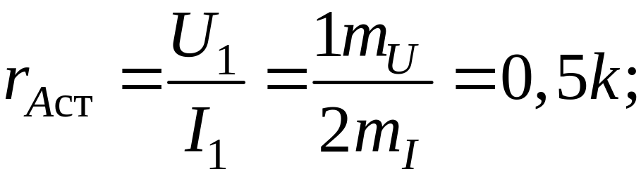
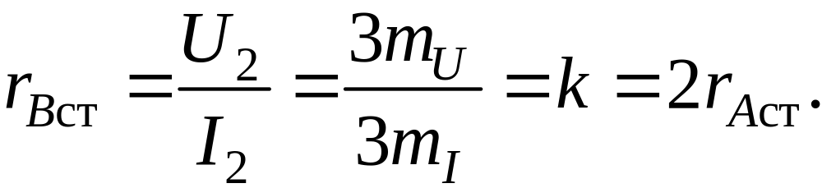
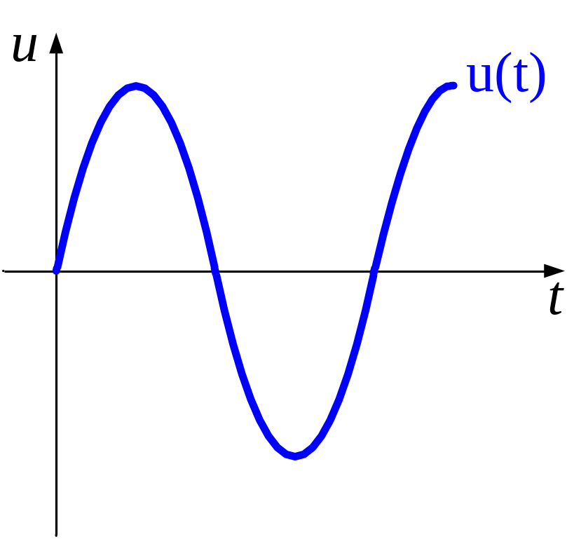
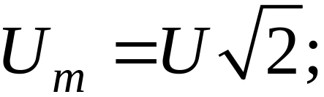
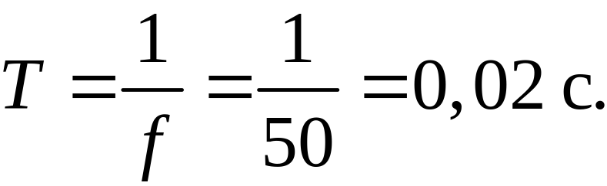
ОмГУПС, Кафедра теоретической электротехники. ТОЭ-3. Лекция №6. Тэттэр А.Ю., Ковалева Т.В., Пономарев А.В.

Slide 4
Так как сопротивление спирали лампы накаливания в течение периода синусоидального тока остается неизменным, ток в цепи также будет синусоидальным.
То есть для мгновенных значений вольт-амперная характеристика будет линейной.
С увеличением амплитуды входного напряжения сопротивление спирали будет возрастать и
для амплитудных (действующих) значений напряжения и тока ВАХ будет нелинейной.
ОмГУПС, Кафедра теоретической электротехники. ТОЭ-3. Лекция №6. Тэттэр А.Ю., Ковалева Т.В., Пономарев А.В.

Slide 5
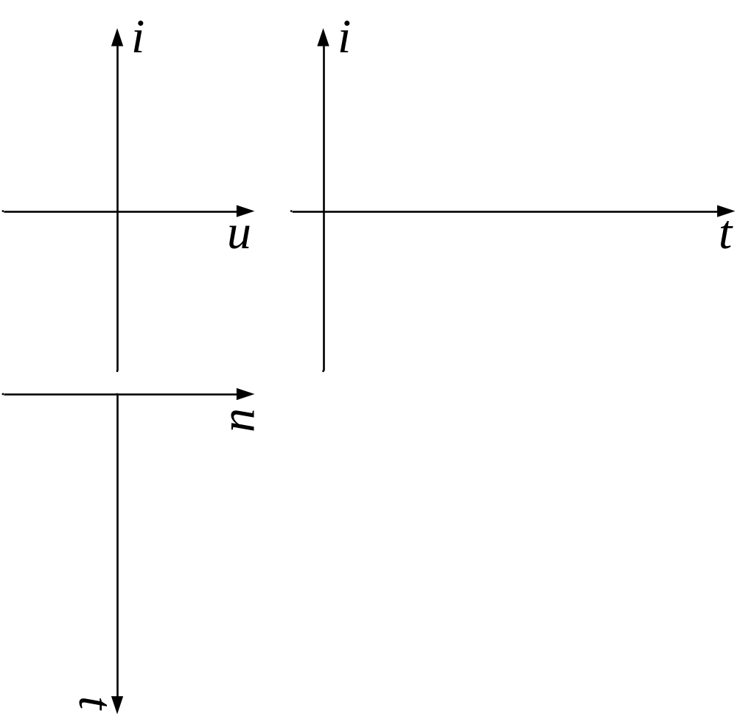
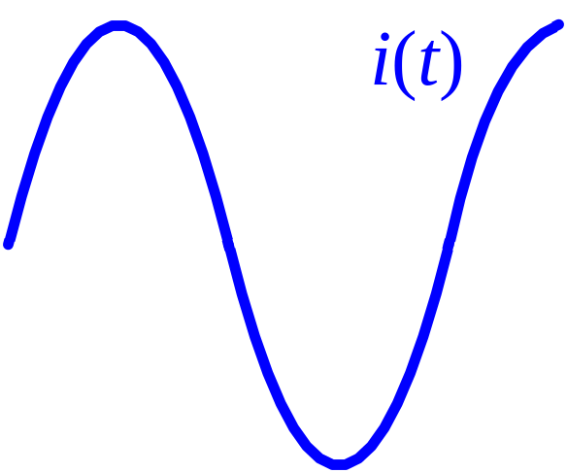
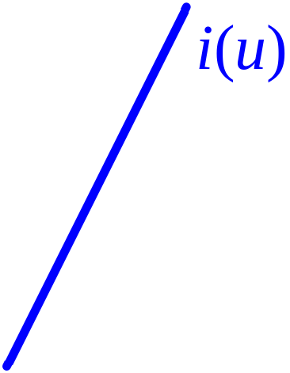
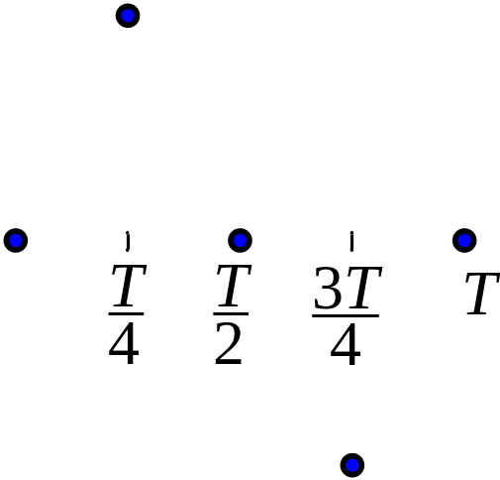
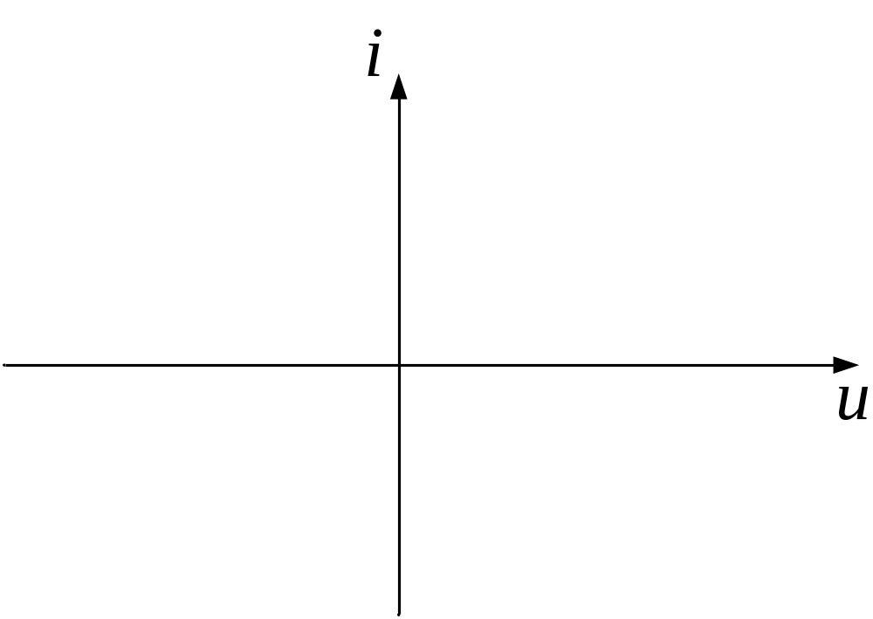
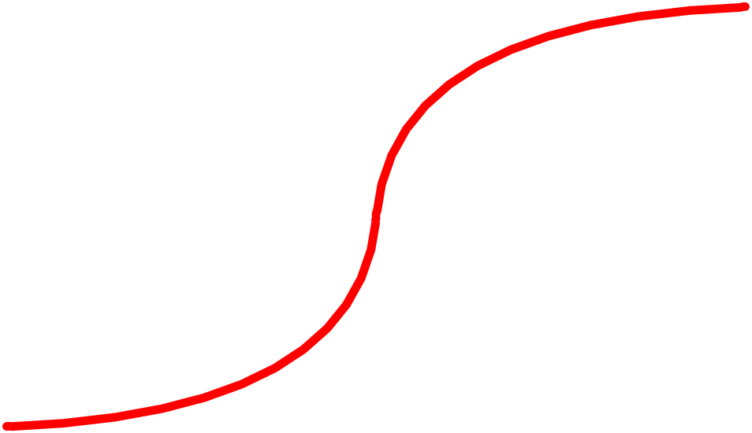
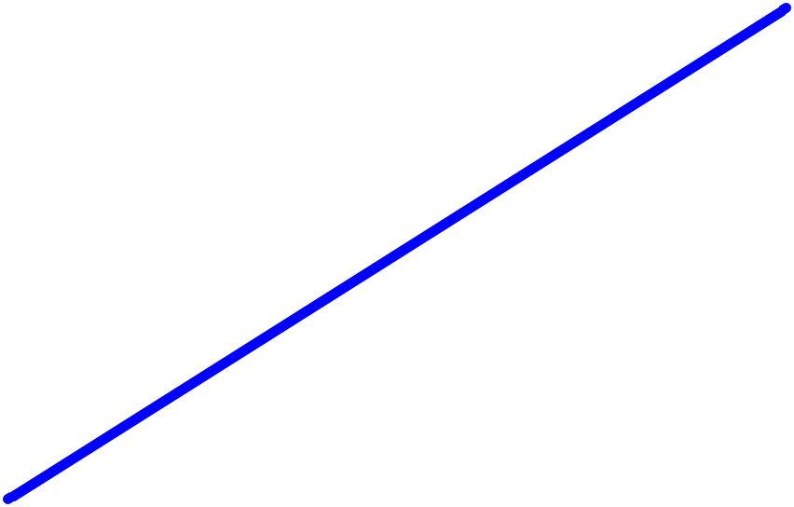

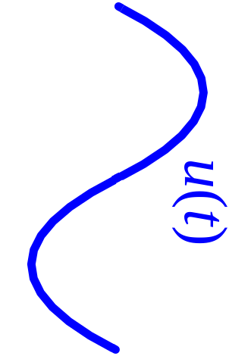

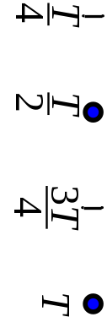
Построение графика мгновенных значений напряжения по вольт-амперной характеристике.
C
B
A
U_{m1}
U_{m2}
U_{m3}
ОмГУПС, Кафедра теоретической электротехники. ТОЭ-3. Лекция №6. Тэттэр А.Ю., Ковалева Т.В., Пономарев А.В.

Slide 6
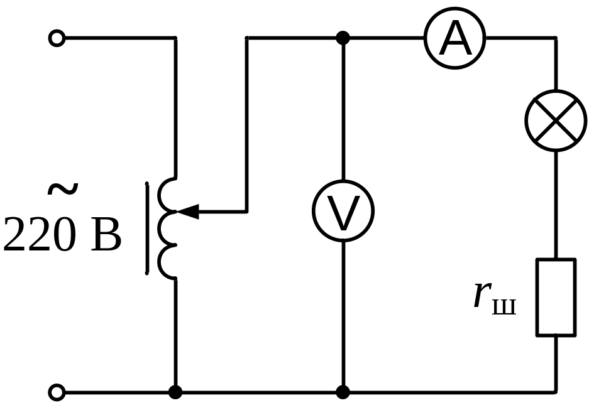
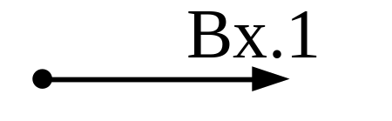
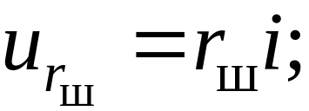
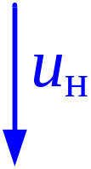
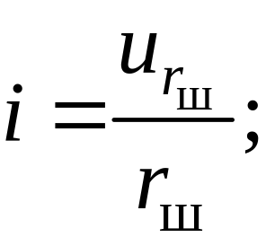

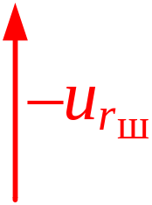
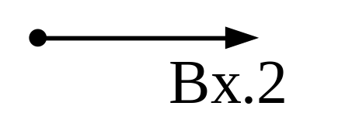
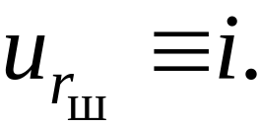
Включаем последовательно с нелинейным элементом небольшое активное сопротивление, чтобы увидеть график мгновенных значений тока.
Подключаем осциллограф.
В данном случае сигнал, подаваемый на вход 2, необходимо инвертировать.
ОмГУПС, Кафедра теоретической электротехники. ТОЭ-3. Лекция №6. Тэттэр А.Ю., Ковалева Т.В., Пономарев А.В.

Slide 7
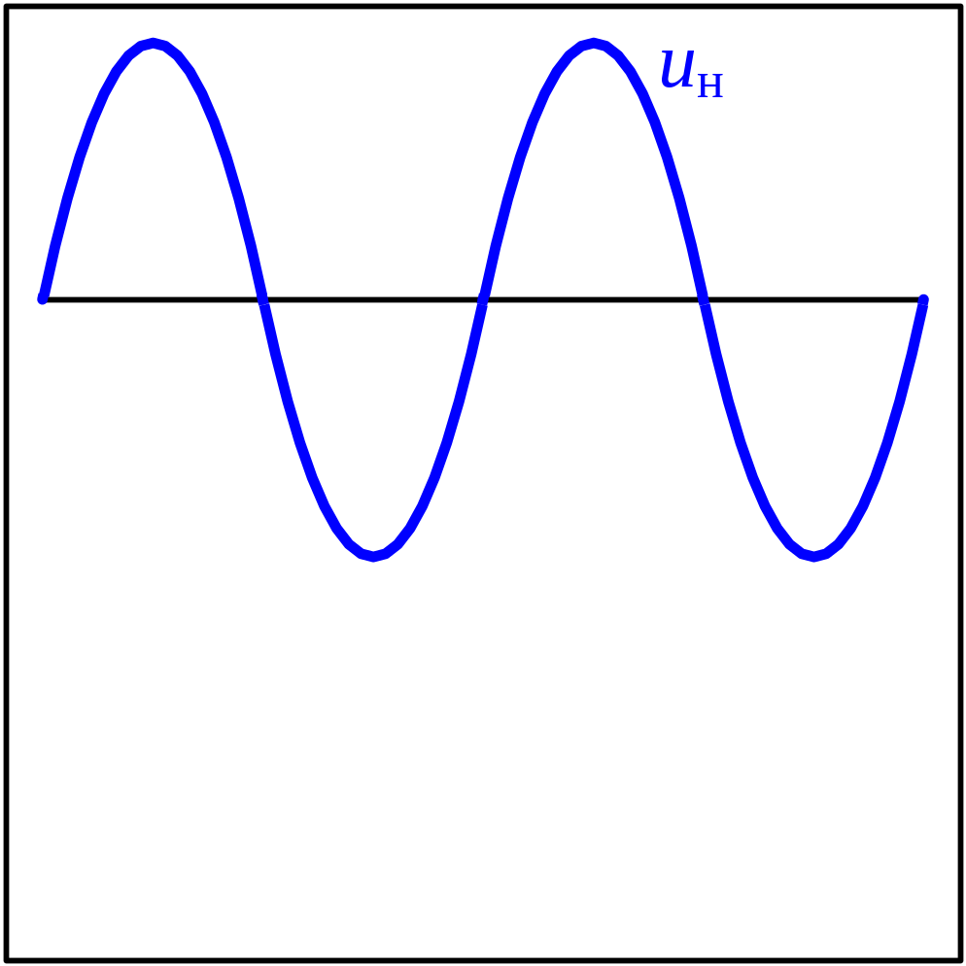
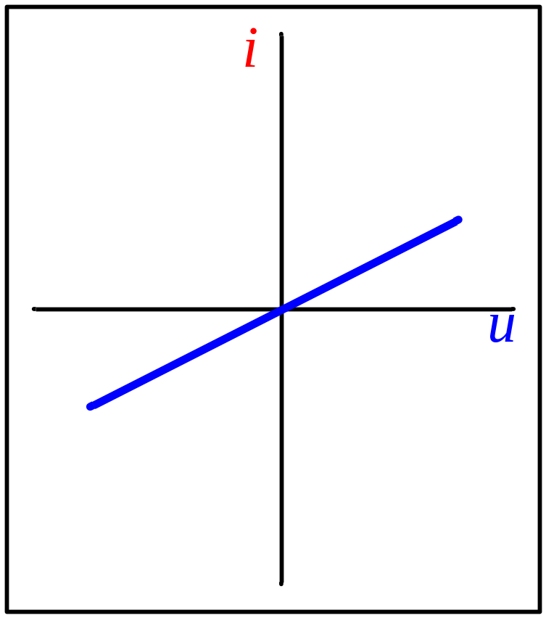
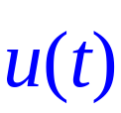

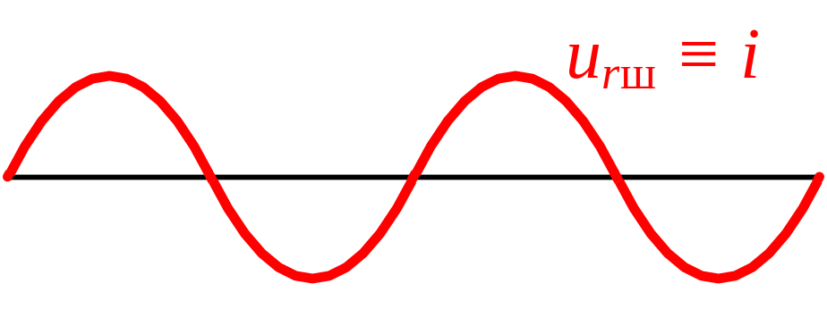
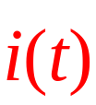
Экран осциллографа
При включенной развертке – u_{вх1}(t), u_{вх2}(t)
При отключенной развертке – u_{вх2}(u_{вх1})
ОмГУПС, Кафедра теоретической электротехники. ТОЭ-3. Лекция №6. Тэттэр А.Ю., Ковалева Т.В., Пономарев А.В.

Slide 8
Нелинейные элементы, свойства которых определяются тепловой инерцией, называют инерционными.
Лампы накаливания, бареттеры – инерционные нелинейные элементы.
ОмГУПС, Кафедра теоретической электротехники. ТОЭ-3. Лекция №6. Тэттэр А.Ю., Ковалева Т.В., Пономарев А.В.

Slide 9
Безынерционные нелинейные элементы
У безынерционных элементов нелинейность вольт-амперной характеристики обусловлена не тепловыми, а другими физическими процессами:
- зависимостью сопротивления запорного слоя
полупроводника от напряжения на нем;
- явлением насыщения в электронных лампах и
ферромагнитных сердечниках;
- явлением ионизации.
ОмГУПС, Кафедра теоретической электротехники. ТОЭ-3. Лекция №6. Тэттэр А.Ю., Ковалева Т.В., Пономарев А.В.

Slide 10
В этих случаях зависимости для мгновенных значений напряжения и тока нелинейные.
Поэтому при синусоидальном значении напряжения, подаваемого на вход цепи,
ток в цепи становится периодическим, но
несинусоидальным.
Если через нелинейный безынерционный нелинейный элемент проходит синусоидальный ток, то напряжение на нем будет иметь несинусоидальную форму.
ОмГУПС, Кафедра теоретической электротехники. ТОЭ-3. Лекция №6. Тэттэр А.Ю., Ковалева Т.В., Пономарев А.В.

Slide 11
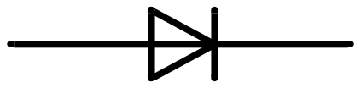
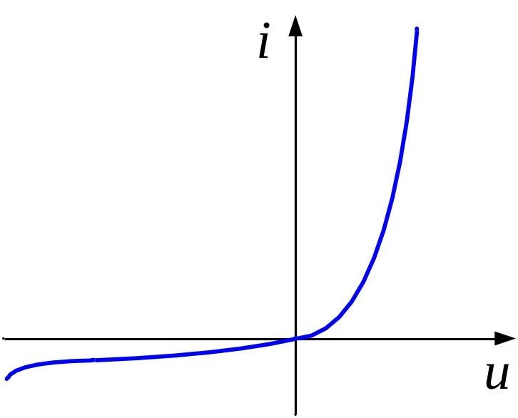
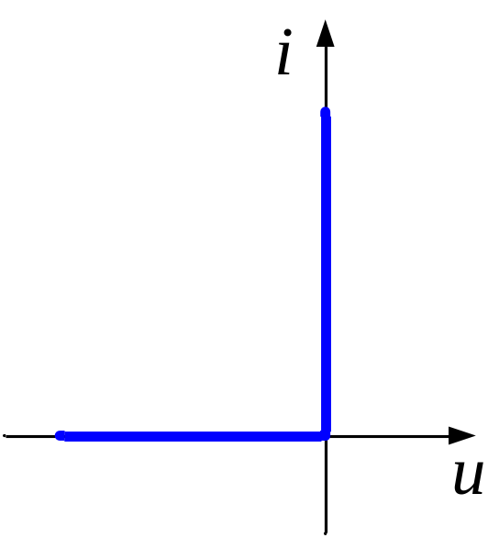
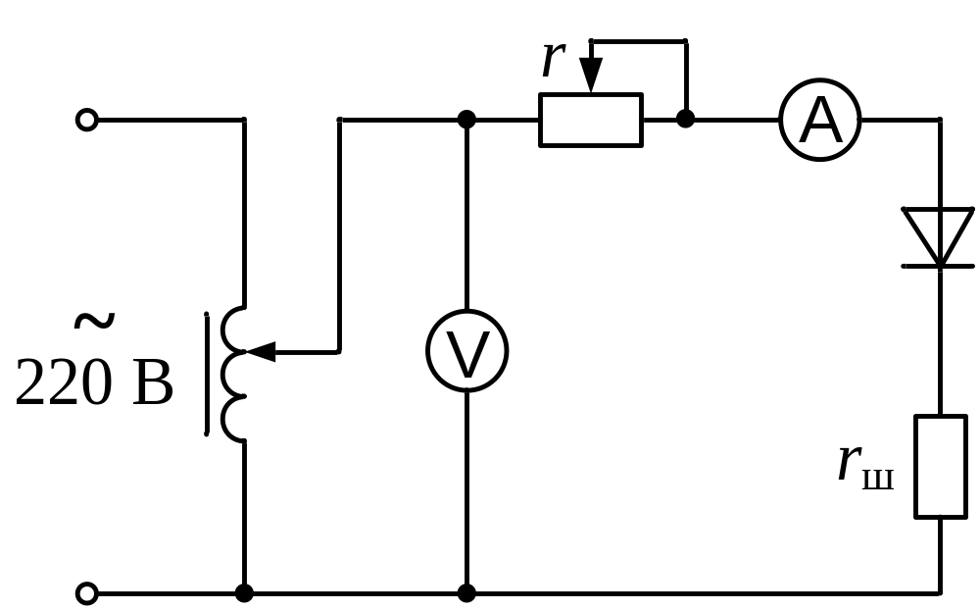
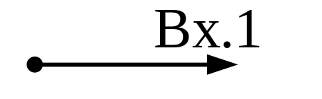
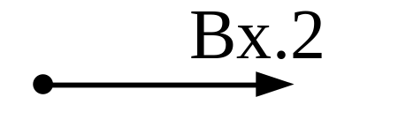
Полупроводниковый диод
ОмГУПС, Кафедра теоретической электротехники. ТОЭ-3. Лекция №6. Тэттэр А.Ю., Ковалева Т.В., Пономарев А.В.

Slide 12
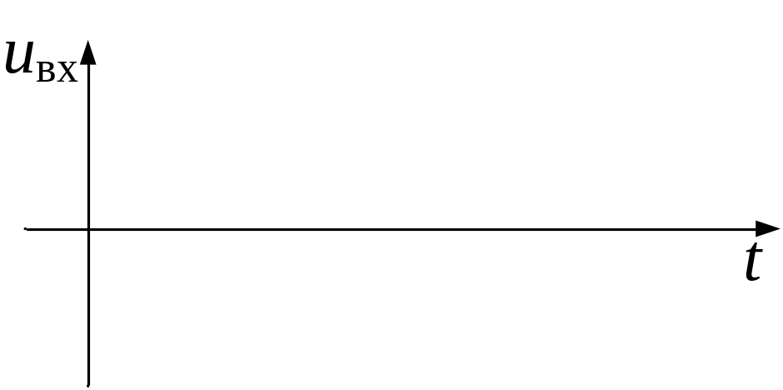
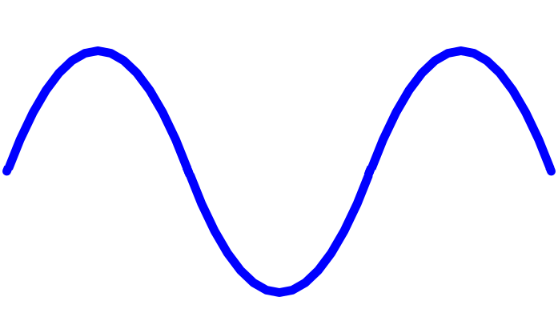

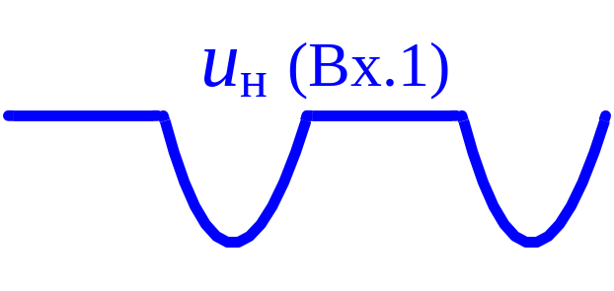

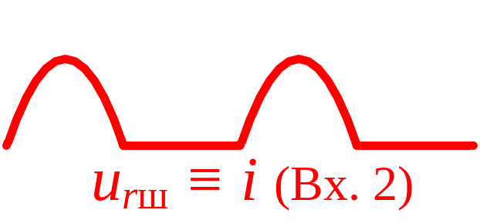
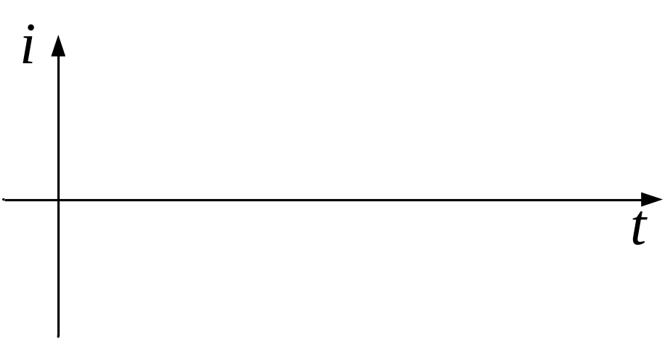
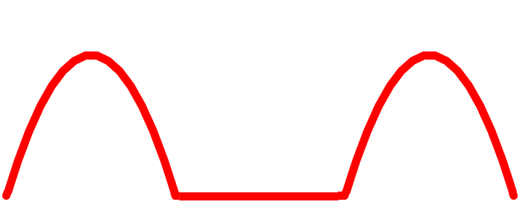
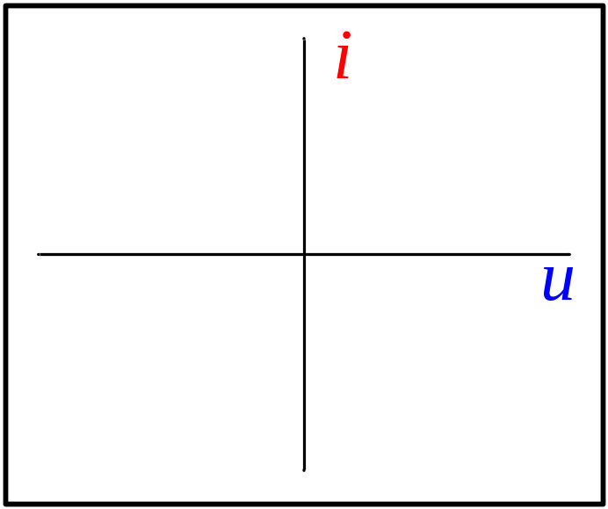

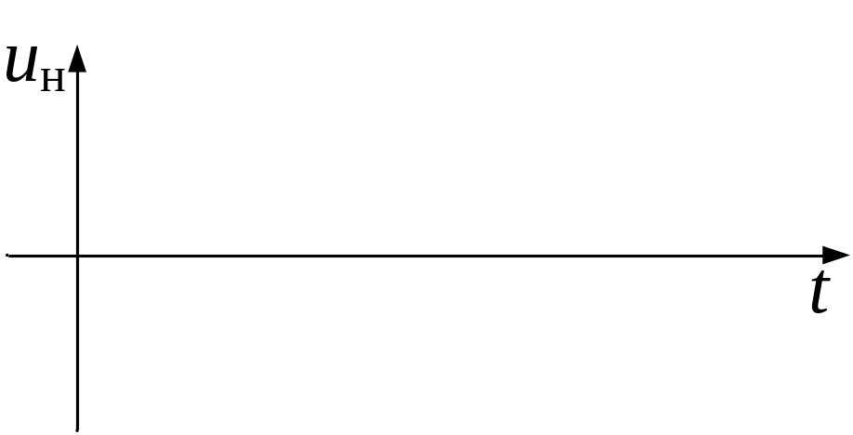

Осциллограммы:
ОмГУПС, Кафедра теоретической электротехники. ТОЭ-3. Лекция №6. Тэттэр А.Ю., Ковалева Т.В., Пономарев А.В.

Slide 13
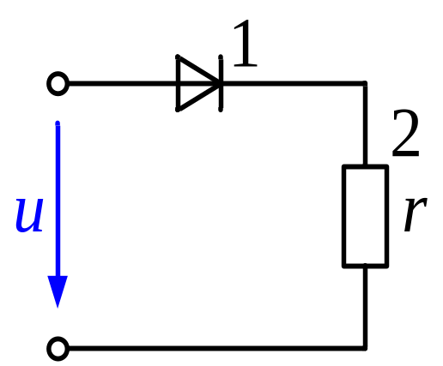
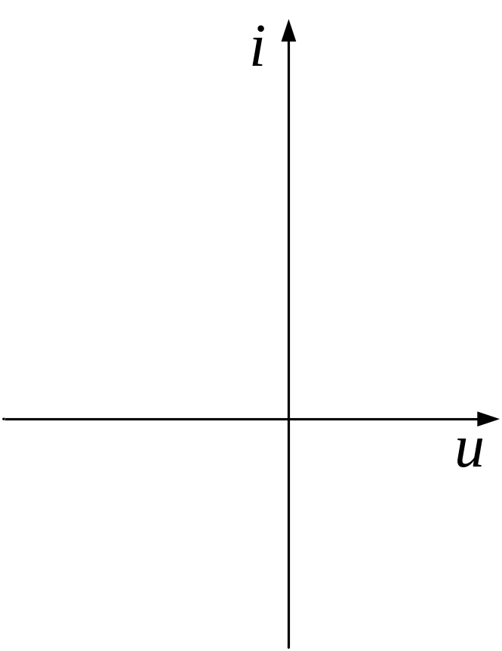
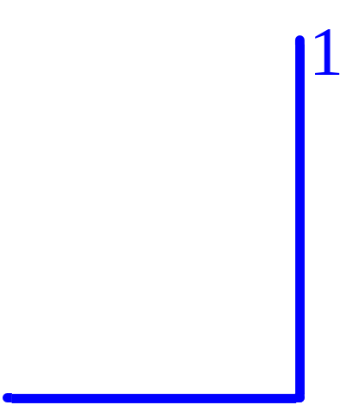
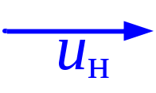




Периодические процессы
в нелинейных цепях переменного тока
Получить зависимость i(t) с помощью графического метода.
Так как диод и резистор соединены последовательно, то складываем напряжения при одном и том же значении тока:
ОмГУПС, Кафедра теоретической электротехники. ТОЭ-3. Лекция №6. Тэттэр А.Ю., Ковалева Т.В., Пономарев А.В.

Slide 14








T
8
T
4
T
8
T
4
ОмГУПС, Кафедра теоретической электротехники. ТОЭ-3. Лекция №6. Тэттэр А.Ю., Ковалева Т.В., Пономарев А.В.

Slide 15










Ток в цепи с катушкой продолжает протекать при отрицательном входном напряжении за счет энергии, запасенной в магнитном поле индуктивности.
Длительность проводящего интервала t₁ становится больше половины периода.
T
2
ОмГУПС, Кафедра теоретической электротехники. ТОЭ-3. Лекция №6. Тэттэр А.Ю., Ковалева Т.В., Пономарев А.В.

Slide 16



Для определения длительности проводящего интервала и формы тока на нем воспользуемся кусочно-линейной аппроксимацией.
В этом случае ВАХ диода представляется двумя отрезками прямых линий или идеальным ключом:
Таким образом, задача нахождения i(t) сводится к расчету переходного процесса в линейной цепи с источником синусоидального напряжения.
ОмГУПС, Кафедра теоретической электротехники. ТОЭ-3. Лекция №6. Тэттэр А.Ю., Ковалева Т.В., Пономарев А.В.

Slide 17






– проводящий интервал.
Воспользуемся классическим методом, чтобы найти закон изменения тока.
Принужденную составляющую определим комплексным методом.
ОмГУПС, Кафедра теоретической электротехники. ТОЭ-3. Лекция №6. Тэттэр А.Ю., Ковалева Т.В., Пономарев А.В.

Slide 18










где
– модуль комплексного
сопротивления;
– аргумент комплексного
сопротивления.
ОмГУПС, Кафедра теоретической электротехники. ТОЭ-3. Лекция №6. Тэттэр А.Ю., Ковалева Т.В., Пономарев А.В.

Slide 19






Получим характеристическое уравнение:
Корень характеристического уравнения:
Свободная составляющая:
Неизвестную постоянную А можно найти из уравнения записанного для t = 0+:
ОмГУПС, Кафедра теоретической электротехники. ТОЭ-3. Лекция №6. Тэттэр А.Ю., Ковалева Т.В., Пономарев А.В.

Slide 20





По первому закону коммутации
Принужденная составляющая при t = 0+:
Таким образом
откуда
ОмГУПС, Кафедра теоретической электротехники. ТОЭ-3. Лекция №6. Тэттэр А.Ю., Ковалева Т.В., Пономарев А.В.

Slide 21



Итоговое выражение для тока на проводящем интервале:
Условием окончания проводящего интервала является равенство тока диода нулю:
Полученное трансцендентное уравнение можно решить методом последовательных приближений (делением отрезка пополам).
ОмГУПС, Кафедра теоретической электротехники. ТОЭ-3. Лекция №6. Тэттэр А.Ю., Ковалева Т.В., Пономарев А.В.

Slide 22













ОмГУПС, Кафедра теоретической электротехники. ТОЭ-3. Лекция №6. Тэттэр А.Ю., Ковалева Т.В., Пономарев А.В.

Slide 23







Длительность проводящего интервала можно определить графически.
t₁
ОмГУПС, Кафедра теоретической электротехники. ТОЭ-3. Лекция №6. Тэттэр А.Ю., Ковалева Т.В., Пономарев А.В.

